Slide 1
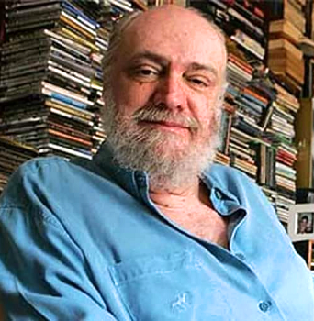
DIÁLOGO COM OS MUNICÍPIOS SOBRE A LEI Nº 14.017/2020 DE EMERGÊNCIA CULTURAL ALDIR BLANC
Aldir Blanc Mendes
compositor e cronista brasileiro. Vítima da Covid-19, faleceu em 04/05/2020 com 73 anos.

Slide 2
MUNICÍPIO | VALORES
BELA VISTA DO TOLDO | R$ 57.893,36
CANOINHAS | R$ 390.208,77
PORTO UNIÃO | R$ 260.001,06
IRINIEÓPOLIS | R$ 93.021,21
TRÊS BARRAS | R$ 153.473,99
MAFRA | R$ 401.005,11
ITAIÓPOLIS | R$ 167.142,13
PAPANDUVA | R$ 153.730,91
MONTE CASTELO | R$ 68.958,04
MAJOR VIEIRA | R$ 67.976,03
TOTAL | R$ 1.813.410,61

Slide 3
Criação da Lei de
Emergência cultural
Formas de Repasse e
Regras de suplementação
Decreto de Regulamentação

Slide 4
Materiais de Apoio
TUTORIAL GOVBR
Tutorial
FUNDO / ÓRGÃO
Tutorial
CADASTRO
Tutorial
PLANO DE AÇÃO

Slide 5
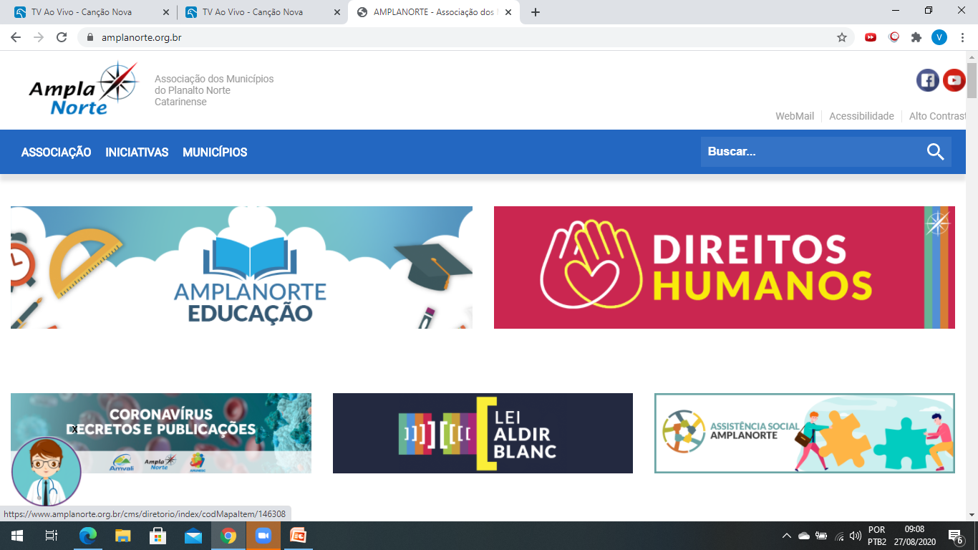

Slide 7
O que o município precisa fazer?
AÇÃO | APOIO | Prazo
1 Captação de parceiros internos | Gestores e servidores
2 Regulamentação municipal (obrigatório). Decreto municipal. | Jurídico
3 Mapeamento Cultural Local (busca ativa). Homologação via GT (Port.). | FCC / Mapa Cultural SC
4 Criação de grupo de trabalho temático paritário (comissão / comitê) | Jurídico
5 Comunicação com os agentes culturais locais (27/08/2020 às 16h FECAM) | Assessoria de Comunicação
6 Criação de orçamento (fonte de recurso em separado) / publicação | Contador
7 Atualização do CADASTRO DA PREFEITURA na Plataforma + Brasil | GMC
8 Cadastramento do FUNDO ou ÓRGÃO na Plataforma + Brasil (facultativo) | Gestor Recebedor /GMC
9 Elaboração do Plano de Ação com o GT (valor por inciso) | GT / Controle Interno
10 Preenchimento e envio do Plano de Ação no Módulo FUNDO A FUNDO da Plataforma + Brasil | GMC
11 Criação dos instrumentos de repasse, controle e gestão dos recursos (publicações) | GT / FCC / Controle Interno / Licitação / Jurídico
12 Execução dos recursos (avaliação até fim de junho de 2021) | GT / apoio operacional
13 Prestação de contas (transição documentada) Dez anos. | GT / Controle interno

Slide 8
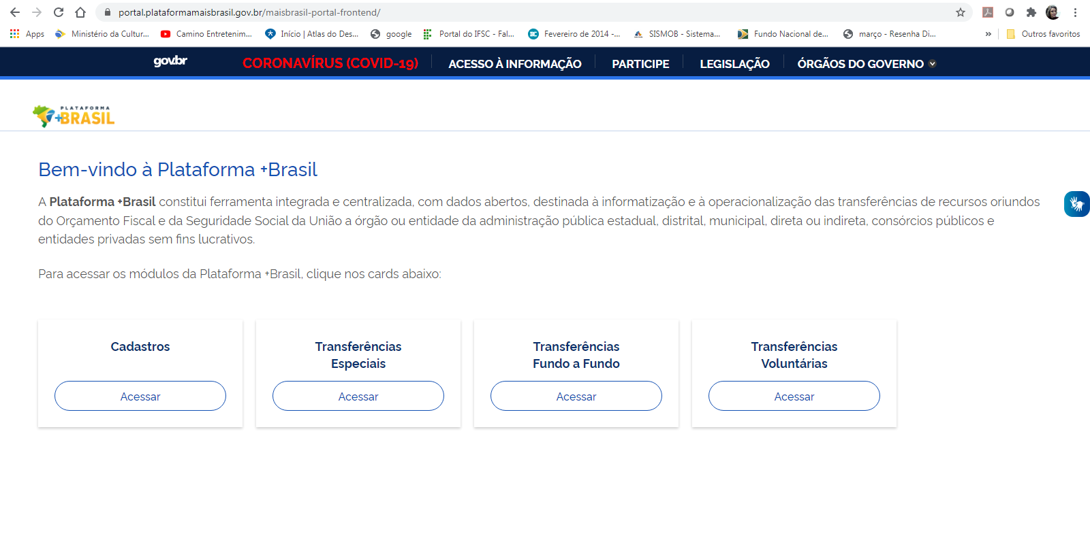
Plataforma + Brasil
GMC
GEST. RECEBEDOR

Slide 9
CONTATO:
Valéria Grossl Mendes da Silva
Assessora de Convênios
AMPLANORTE
E-mail:colegiados@amplanorte.org.br
WhatsApp: 47 984221752
Multiplicadora pelo Governo Federal:

